Slide 1
¿EL DOCUMENTO PRESENTA APIII?

Slide 2
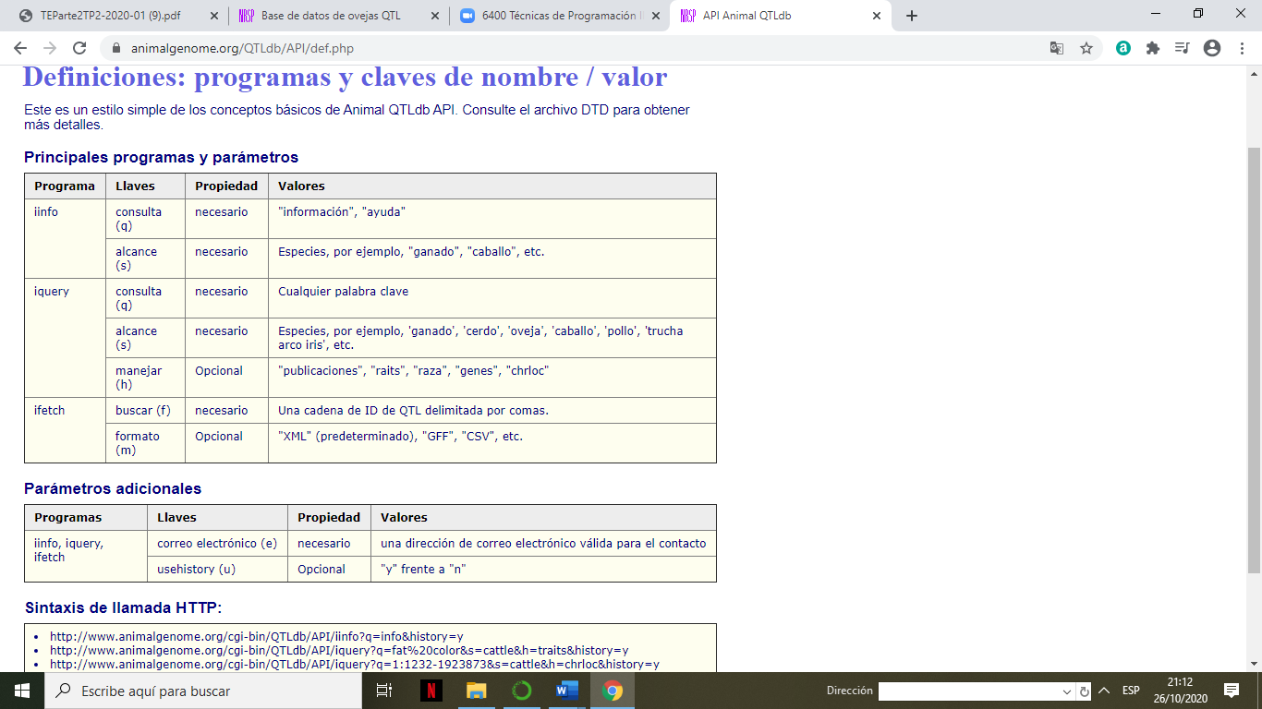

Slide 3
¿POR QUÉ ESTAMOS HACIENDO ESTO?
Seguridad . Las amenazas a la seguridad de Internet abundan y tener un acceso restringido por clave nos permite proteger mejor el servicio de ataques maliciosos y otras formas de abuso.
Actuación. Las claves de API nos brindan una mejor idea de cómo la comunidad usa las utilidades electrónicas, lo que nos ayuda a hacer de ellas un mejor servicio para usted
Sustentabilidad . La API es un servicio gratuito abierto al público y seguirá siéndolo; sin embargo, sin ningún límite, un solo usuario que realice demasiadas solicitudes podría ralentizar el servicio para otros. Limitar el uso de usuarios sin clave API hará que el servicio sea más rápido para todos.

Slide 4
¿Quién necesita una llave?
Para el uso más casual, no necesitará una clave de API en absoluto; solo necesita obtener una si espera acceder a las utilidades electrónicas a una velocidad de más de tres solicitudes por segundo desde una sola computadora (dirección IP). Incluso para tasas de uso más altas, no necesitará una clave antes del 1 de mayo de 2018. Después del 1 de mayo de 2018, cualquier computadora (dirección IP) que envíe más de tres solicitudes de utilidad electrónica por segundo recibirá un mensaje de error. Este límite se aplica a cualquier combinación de solicitudes a EInfo, ESearch, ESummary, EFetch, ELink, EPost, ESpell y EGquery. Para ser claros, esta tasa se aplica solo cuando recibimos la solicitud, no por cuánto tiempo se ejecuta la solicitud. Puede tener más de tres solicitudes simultáneas en ejecución siempre que no inicie más de tres solicitudes en una ventana de un segundo. Aunque no necesitará una llave antes del 1 de mayo, las llaves ya están disponibles.

Slide 5
¿CÓMO OBTENGO UNA LLAVE?
Primero, necesitará una cuenta NCBI. Registrarse es fácil. Si ya tiene una cuenta NCBI, está listo para comenzar.
Para crear la clave, vaya a la página "Configuración" de su cuenta NCBI. (Sugerencia: después de iniciar sesión, simplemente haga clic en su nombre de usuario de NCBI en la esquina superior derecha de cualquier página de NCBI).
Verá una nueva área de "Administración de claves API". Haga clic en el botón "Crear una clave API" y copie la clave resultante. Use la clave agregando el parámetro api_key a cualquier solicitud

Slide 6
¿SE PUEDE WEBSCRAPEAR?

Slide 7

SI .en nuestro caso se nos hizo muy complicado scrapear por tal motivos optamos por hacer el objetivo B

Slide 8
es una biblioteca de Python que automatiza la consulta y descarga de datos de las bases de datos de Entrez en el Centro Nacional de Información Biotecnológica al interactuar con E-Utilities. implementa consultas complejas mediante la creación automática de parámetros de E-Utility a partir de los resultados obtenidos que luego se pueden utilizar directamente en consultas posteriores.
Entrezpy

